Slide 1
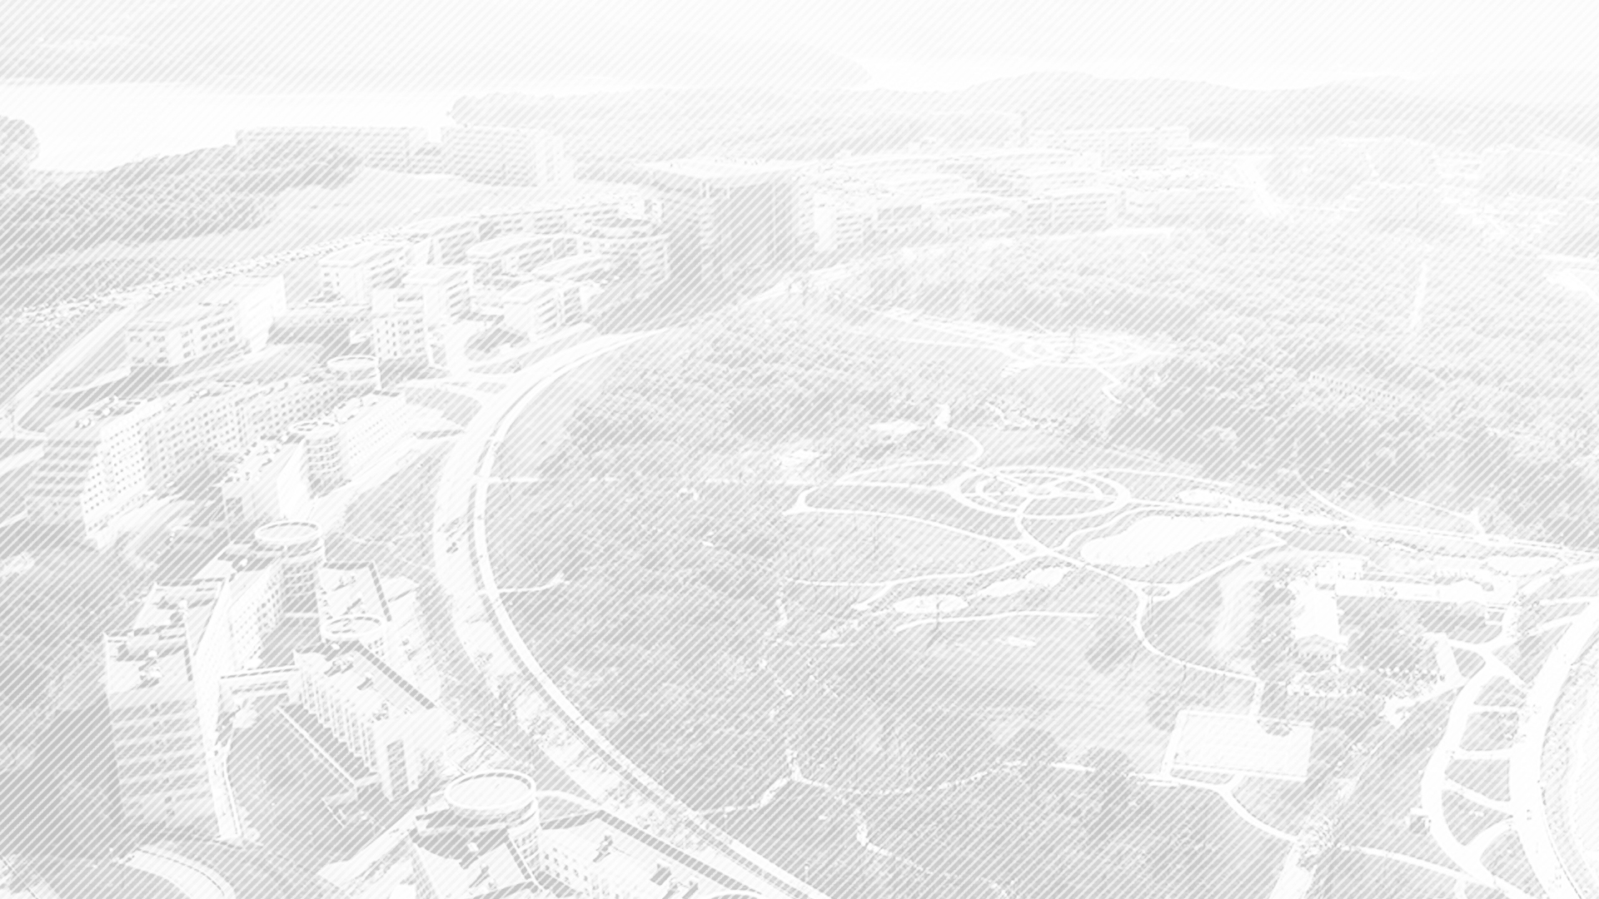

Трёхстороннее рукопожатие TCP
Вернер Владимир Сергеевич

Slide 2
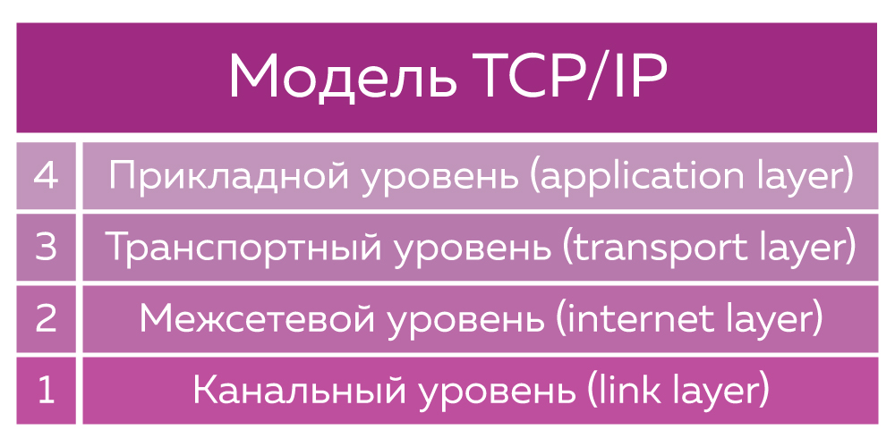

Slide 3
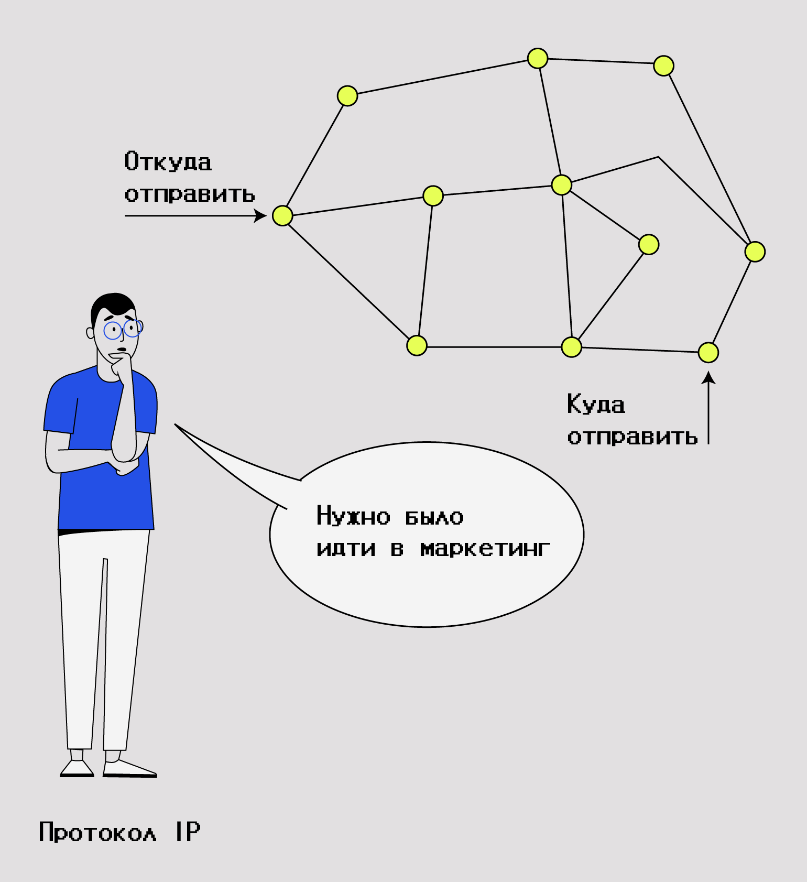

Slide 4
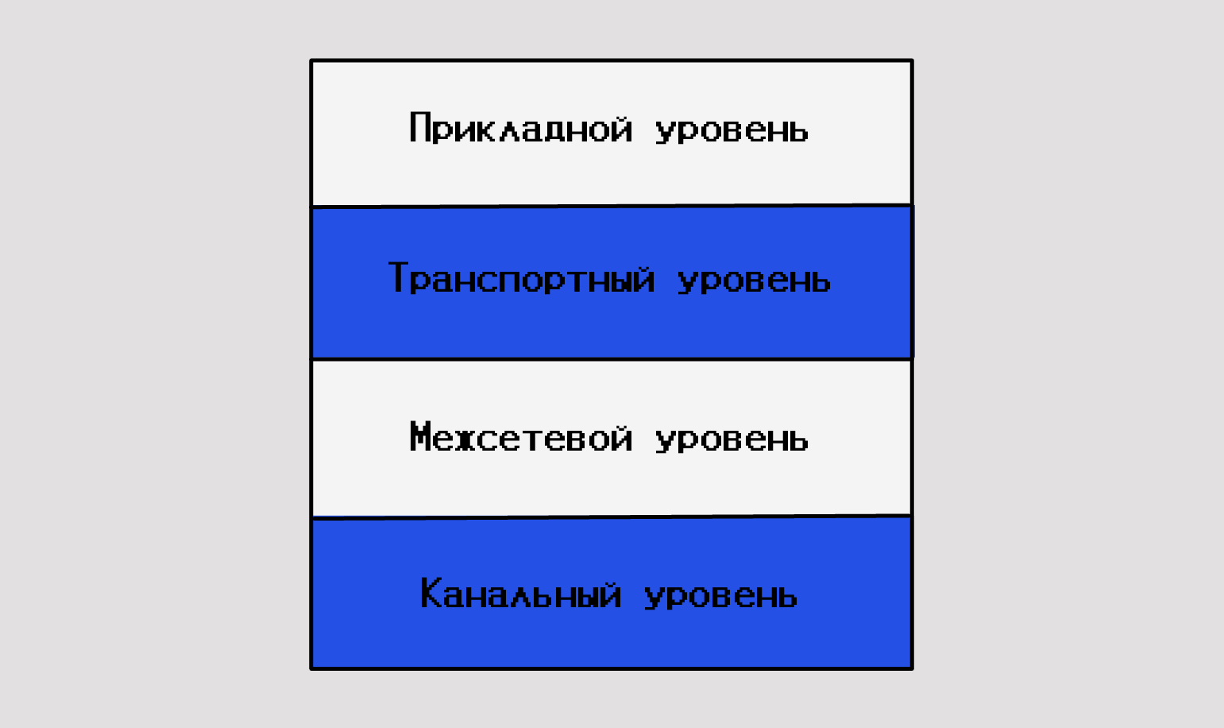

Slide 5
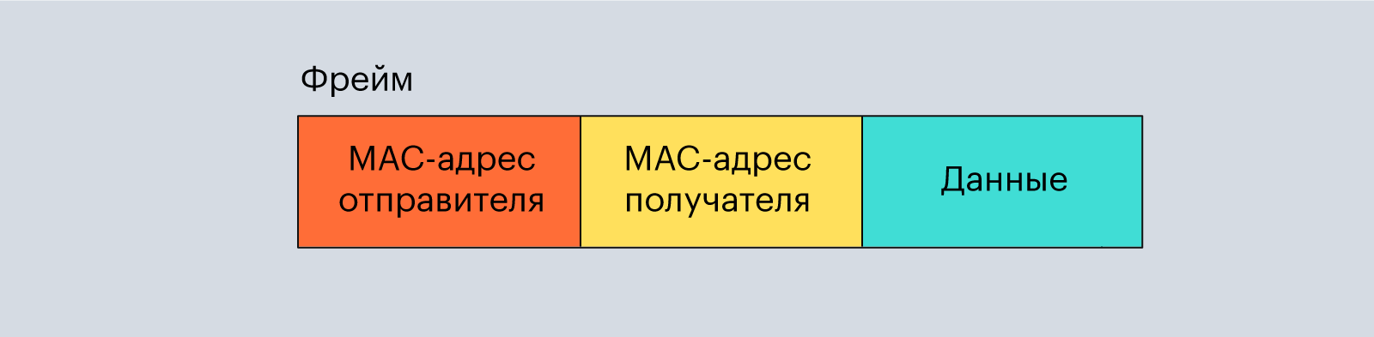

Slide 6
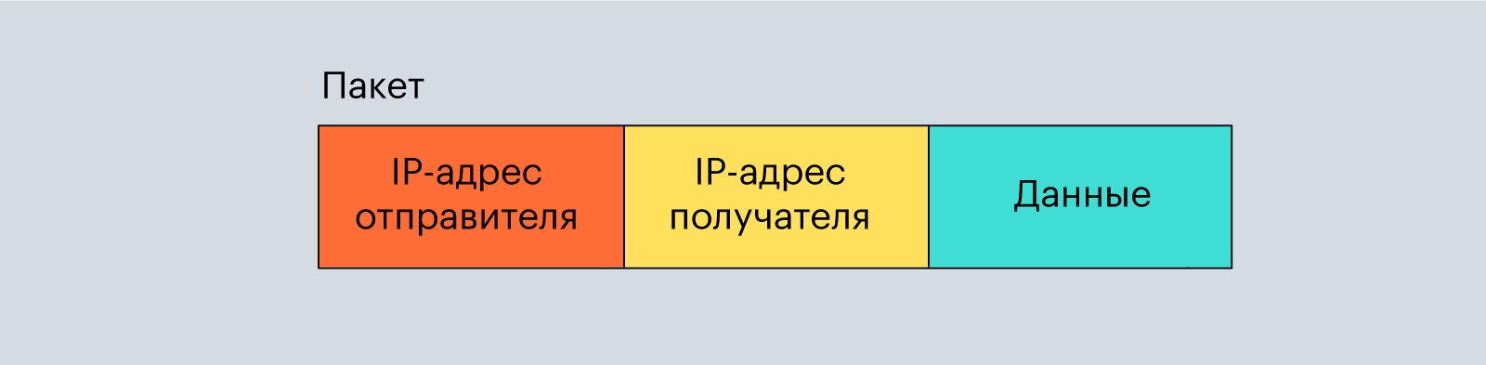

Slide 7
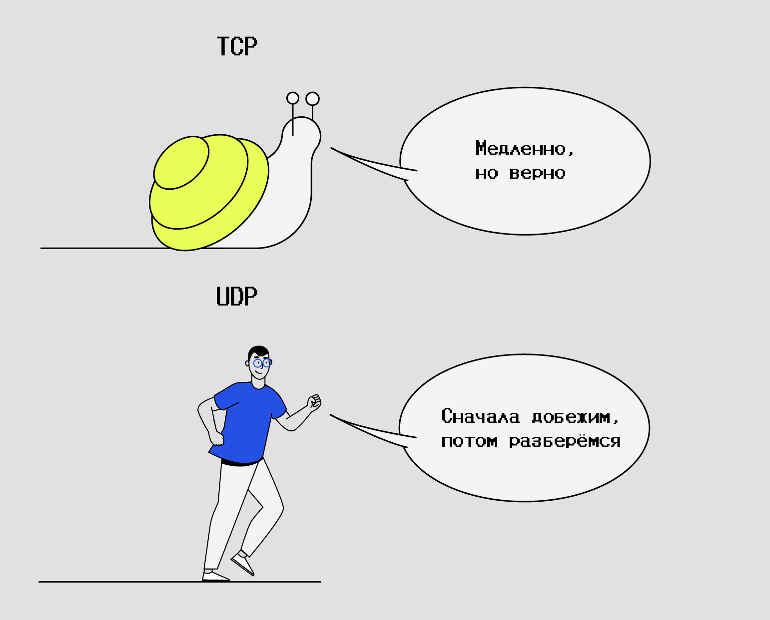

Slide 8

СПАСИБО ЗА ВНИМАНИЕ!

